Slide 1
Kiểm tra bài cũ
Nêu vai trò và nhiệm vụ của ngành trồng trọt đối với nền kinh tế nước ta?
Vai trò của ngành trồng trọt:
Cung cấp lượng thực, thực phẩm cho con người
Cung cấp thức ăn cho chăn nuôi
Cung cấp nguyên liệu cho ngành công nghiệp chế biến
Cung cấp nông sản cho xuất khẩu
Nhiệm vụ của trồng trọt: đảm bảo lương thực, thực phẩm cho tiêu dùng trong nước và xuất khẩu

Slide 2
TIẾT 2 - BÀI 2 + 3:
KHÁI NIỆM VỀ ĐẤT TRỒNG,
THÀNH PHẦN VÀ MỘT SỐ TÍNH CHẤT
CỦA ĐẤT TRỒNG

Slide 3

NỘI DUNG BÀI HỌC
Khái niệm đất trồng
Độ chua, độ kiềm của đất
Khả năng giữ nước,
chất dinh dưỡng của đất
Thành phần của đất trồng
Thành phần cơ giới của đất
Độ phì nhiêu của đất

Slide 4
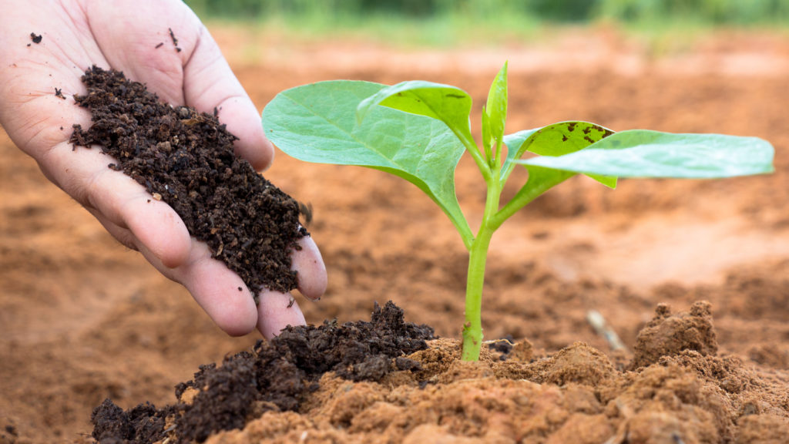
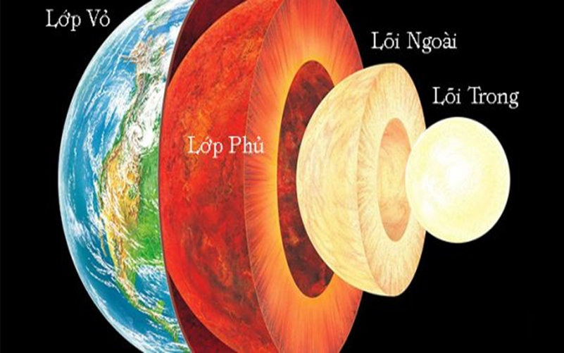
i. Khái niệm về đất trồng
1. Đất trồng là gì?
Đất trồng nằm ở đâu trên Trái đất?

Slide 5

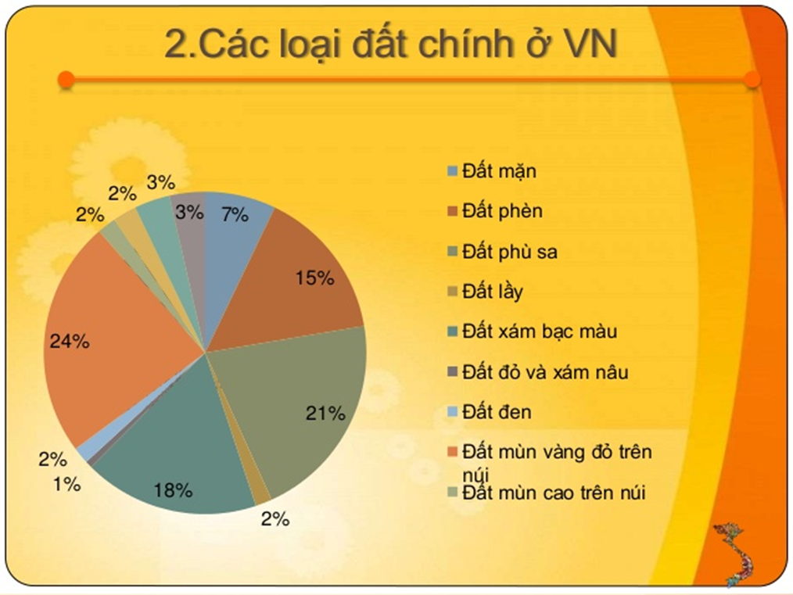
Có phải tất cả các loại đất trên Trái đất đều được sử dụng là đất trồng hay không?

Slide 6

i. Khái niệm về đất trồng
1. Đất trồng là gì?
Đất trồng là loại đất có đủ
những điều kiện gì?
 Đất trồng là lớp đất bề mặt tơi xốp của vỏ trái đất,
trên đó cây trồng có thể sinh sống và sản xuất ra sản phẩm

Slide 7
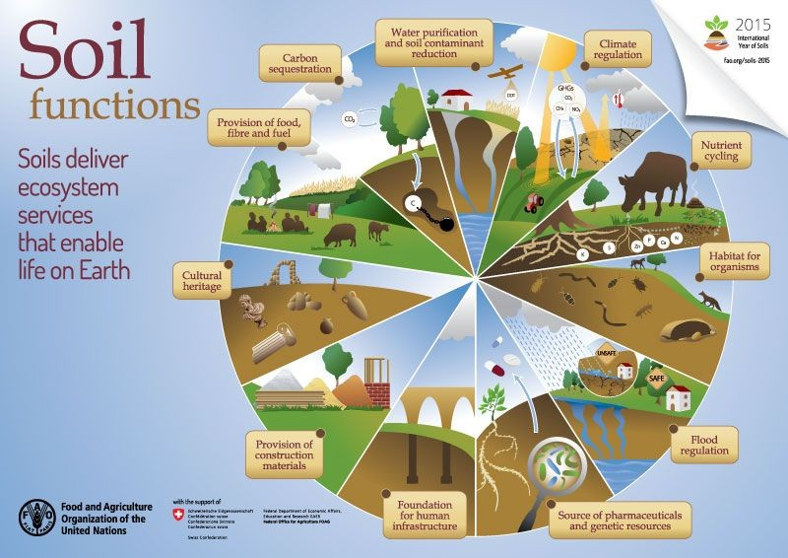
Đất trồng được biến đổi như thế nào?
 Đất trồng là sản phẩm biến đổi từ đá dưới tác động của yếu tố
khí hậu, sinh vật và con người

Slide 8
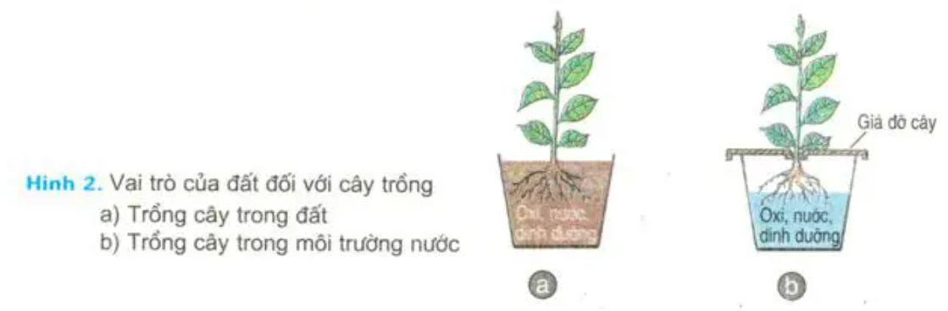
i. Khái niệm về đất trồng
2. vai trò của đất trồng
So sánh điểm giống và khác nhau của cây trồng
trong môi trường đất và môi trường nước?

Slide 9
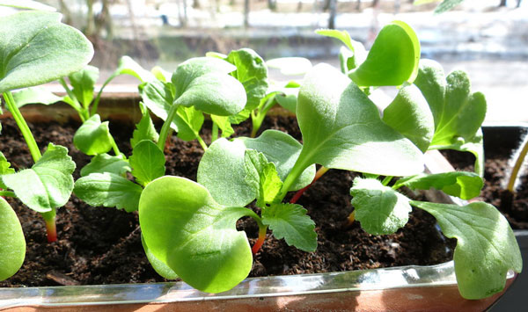
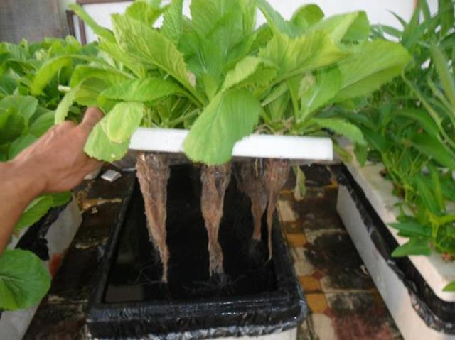
Để cây phát triển khỏe mạnh trong 2 môi trường này
thì cần những điều kiện gì?
Nước
Ô-xi
Dinh dưỡng
Cây trồng trong đất
Cây trồng trong nước

Slide 10
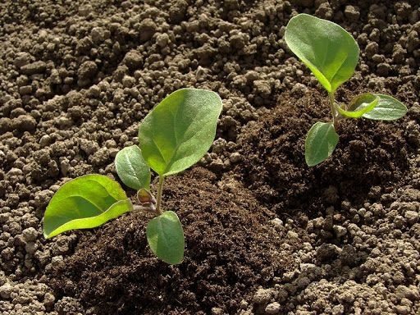
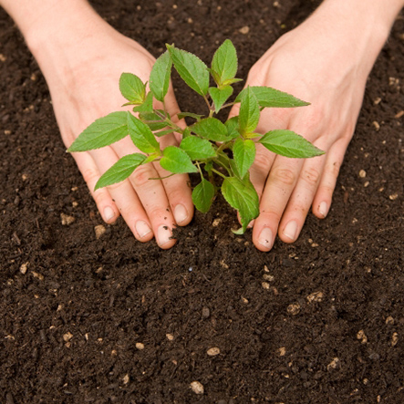
i. Khái niệm về đất trồng
2. vai trò của đất trồng
 Đất trồng là môi trường cung cấp nước, chất dinh dưỡng, oxi cho cây và giữ cho cây đứng vững.

Slide 11
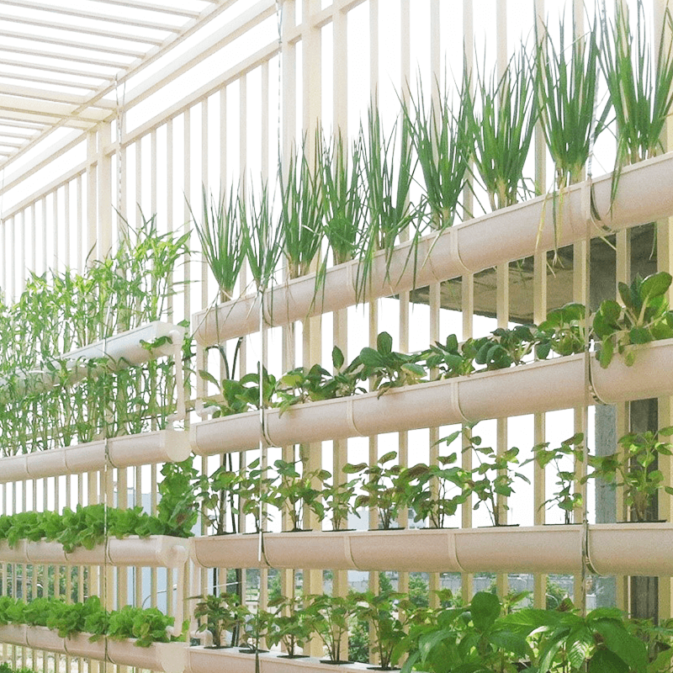
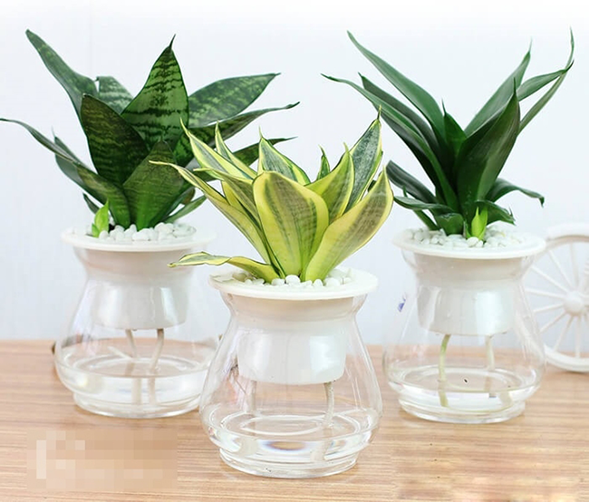
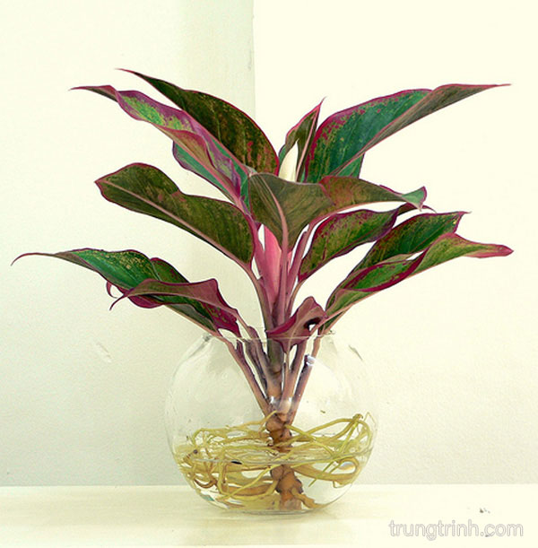
TRỒNG CÂY THỦY CANH
- Dung dịch thủy canh là hỗn hợp các vi chất dinh dưỡng và khoáng chất cho cây phát triển.
- Dung dịch dinh dưỡng thủy canh chiếm vai trò thiết yếu trong phương pháp thủy canh. Pha chế dung dịch đúng nồng độ cây phát triển đồng đều, đạt năng suất cao

Slide 12
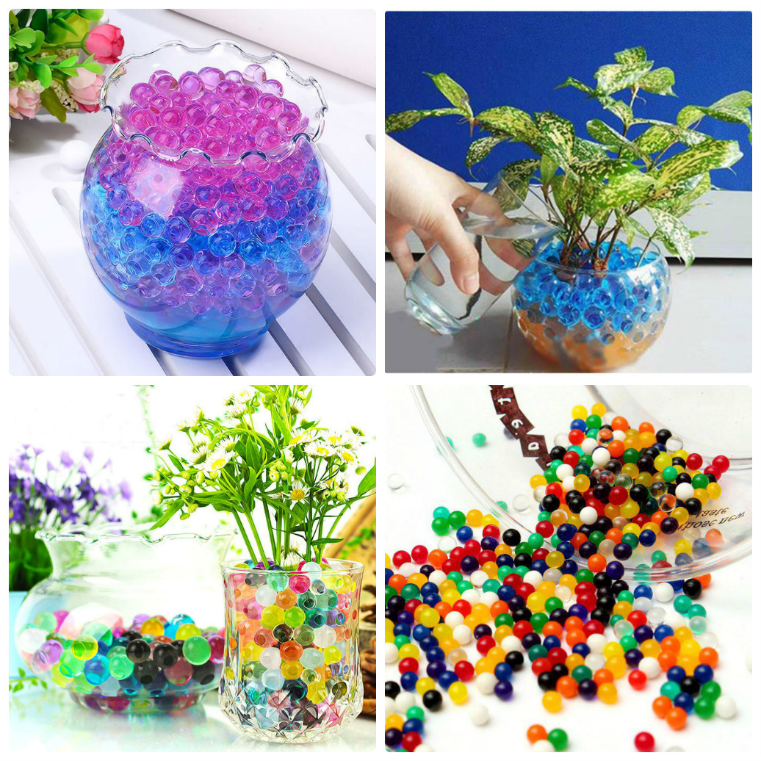
ĐẤT TINH THỂ
- Đây là loại đất nhân tạo, làm từ nhựa cây.
- Khi ngâm trong nước nó sẽ hút và giữ nước.
- Vẫn cung cấp đủ nước, oxy, và dinh dưỡng cần thiết cho cây trồng.

Slide 13
II. THÀNH PHẦN CỦA ĐẤT TRỒNG

Đất trồng
Phần khí
Phần rắn
Phần lỏng
Chất vô cơ
Chất hữu cơ

Slide 14
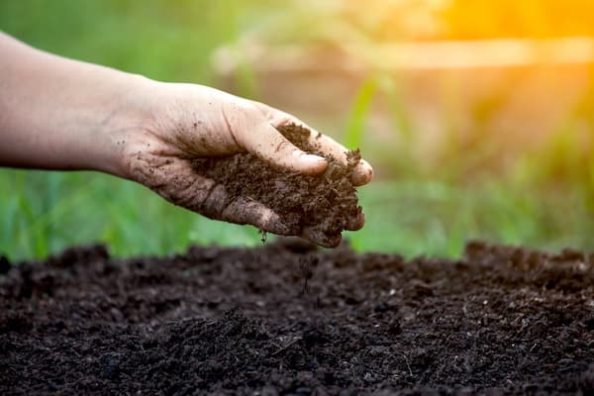
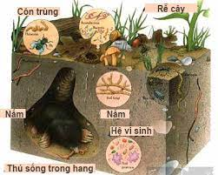
II. THÀNH PHẦN CỦA ĐẤT TRỒNG
Các thành phần chính của đất là chất khoáng, nước, không khí,
mùn và các loại sinh vật từ vi sinh vật cho đến côn trùng, chân đốt, ...

Slide 15
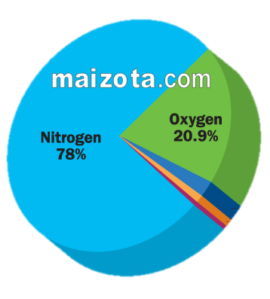
PHẦN KHÍ
Phần khí chính là không khí trong các khe hở của đất
Hàm lượng oxi trong đất ít hơn trong khí quyển, còn lượng khí cacbonic thì lớn hơn hàng tram lần.
=> Khí Oxi giúp cho rễ cây hô hấp dễ dàng và phát triển

Slide 16
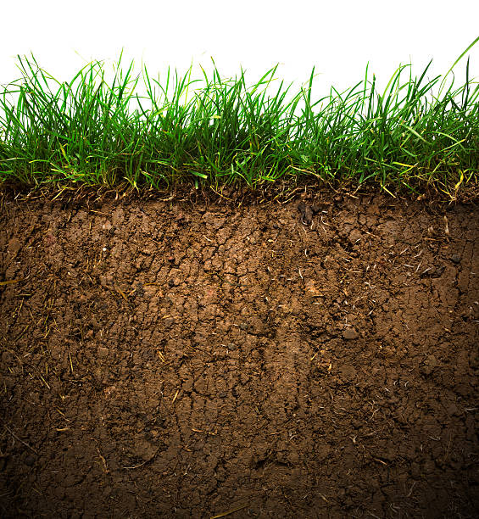
PHẦN RẮN
1. Phần vô cơ:
Chiếm 92% - 98 % phần chất rắn trong đất.( đá mẹ vỡ vụn cung cấp chất dinh dưỡng cho cây)
2. Phần hữu cơ:
Chỉ chiếm từ 2% - 8% nhưng lại rất quan trọng.
Sinh vật sống trong đất, xác bã động thực vật phân hủy => mùn)

Slide 17
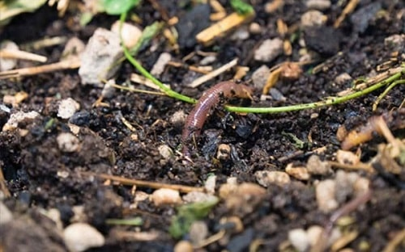
Mùn là gì? Vì sao nói đất càng nhiều mùn là đất tốt?
- Mùn là sản phẩm hình thành trong đất do quá trình tích lũy và phân giải không hoàn toàn trong điều kiện yếm khí, xác động vật và các tồn dư sinh vật khác trong đất do các vi sinh vật đất phân giải.
=> Môi trường yếm khí là môi trường thiếu khí oxy

Slide 18
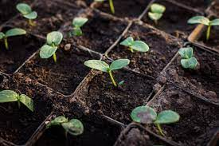
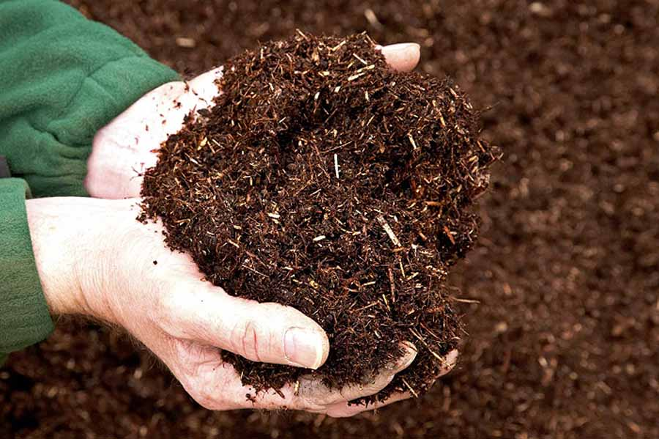
Vai trò của mùn trong đất
Mùn giúp gắn kết các hạt trong đất lại với nhau.
Mùn là nguồn dự trữ dinh dưỡng trong đất.
=> Mùn giúp tăng độ phì nhiêu của đất trồng, cải tạo môi trường đất được tốt hơn.

Slide 19
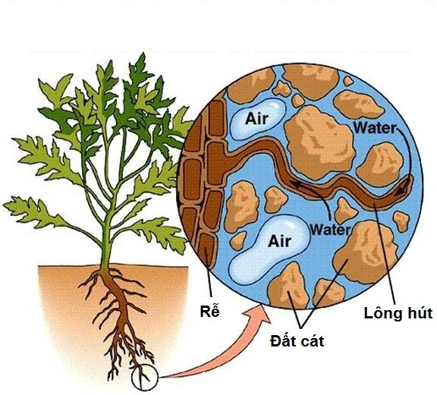
PHẦN LỎNG
Là nước ở trong đất.
Nước trong đất có tác dụng hòa tan các chất dinh dưỡng.

Slide 20

Các thành phần của đất trồng | Vai trò đối với cây trồng
Phần khí
Phần rắn
Phần lỏng
Cung cấp oxi cho cây hô hấp
Cung cấp chất dinh dưỡng cho cây và giúp cây đứng vững
Là nước ở trong đất , giúp hòa tan các chất dinh dưỡng trong đất.

Slide 21
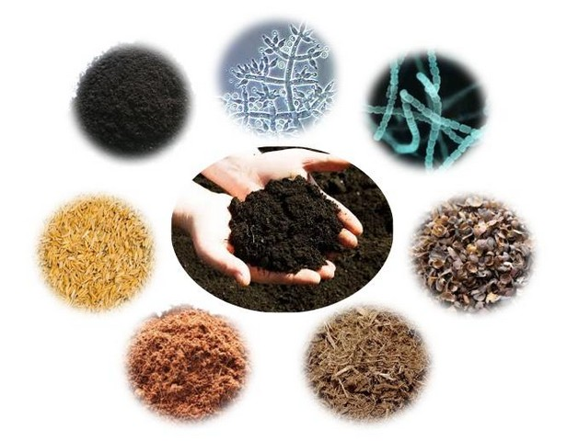
iii. Thành phần cơ giới của đất
Phần rắn của đất bao gồm những thành phần nào ?
Phần rắn
Chất vô cơ
Chất hữu cơ

Slide 22
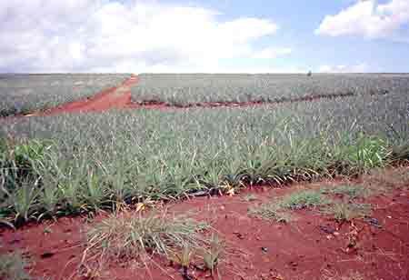
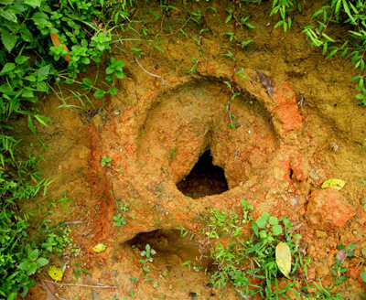
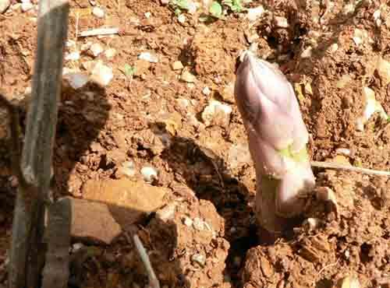
Quan sát những hình ảnh sau và cho biết trong phần vô cơ của đất có những cấp hạt nào?
Đất phèn ở đồng bằng
sông Cửu Long
Hố đất sét
Cây mọc trên đất cát

Slide 23
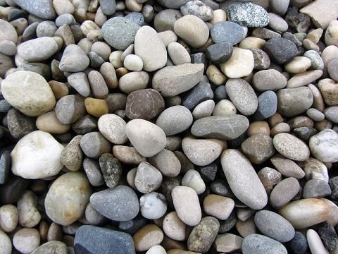
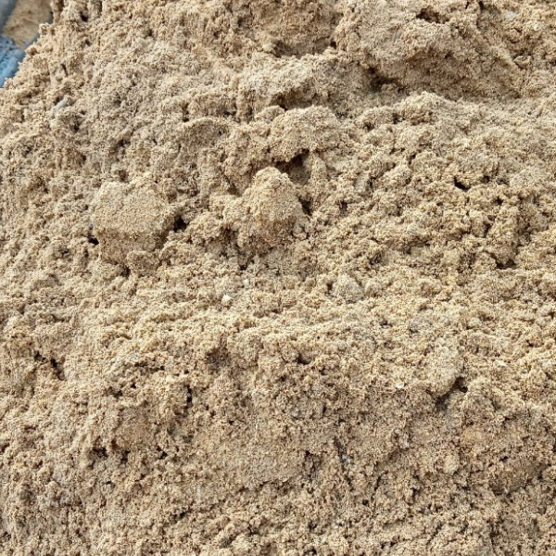
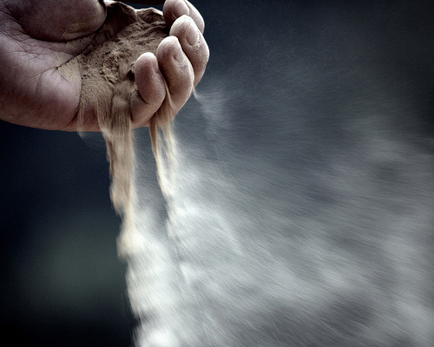
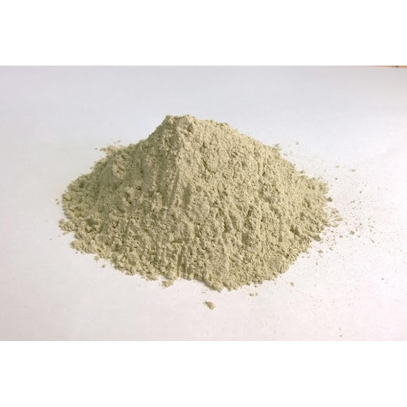
iii. Thành phần cơ giới của đất
Tên hạt đất | Kích thước (mm)
Hạt sỏi | 2 – 200
Hạt cát | 0,05 – dưới 2
Hạt limon (bụi, bột) | 0,005 - dưới 0,05
Hạt sét | 0,005 – 0,002
Notes:
Hạt sỏi có kích thước nhỏ, tròn, bị bào mòn nên nhẵn nhịu
Hạt cát có kích thước nhỏ hơn sỏi, thường thấy ở bãi biển, vật liệu xây dựng, cát trong đất cũng có kích thước như thế
Hạt bịu bình thường nằm lơ lửng trong không khí khó nhìn thấy được, khi có ảnh sáng chiếu vào sẽ thấy chúng bay lơ lửng trong không khí
Bột sét có kích thước rất rất nhỏ, k thể nhìn thấy đc

Slide 24
iii. Thành phần cơ giới của đất
 Thành phần cơ giới của đất là tỉ lệ phần trăm của các hạt: cát, limon, sét có trong đất

Slide 25
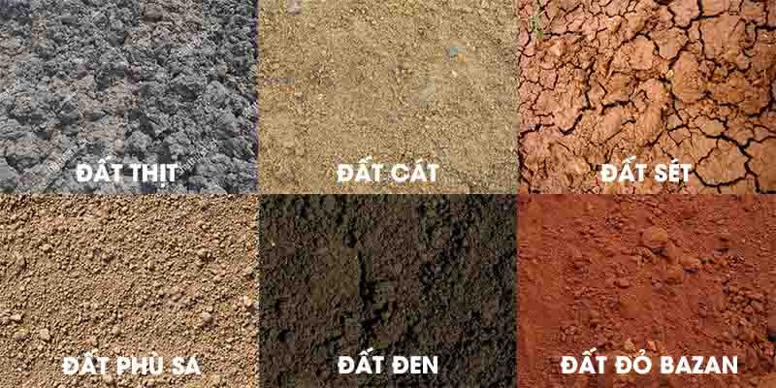
Dựa vào thành phần cơ giới người ta
chia đất thành mấy loại?

Slide 26
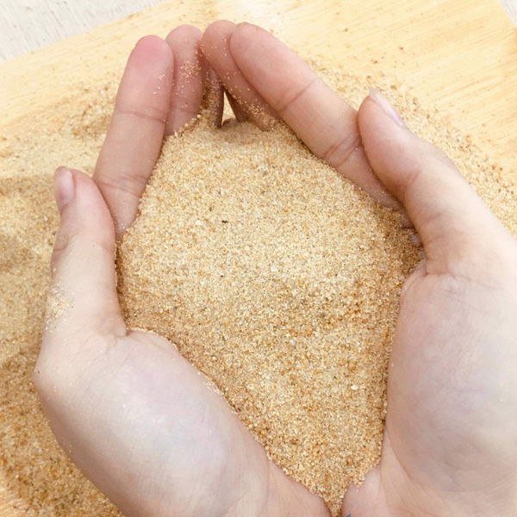
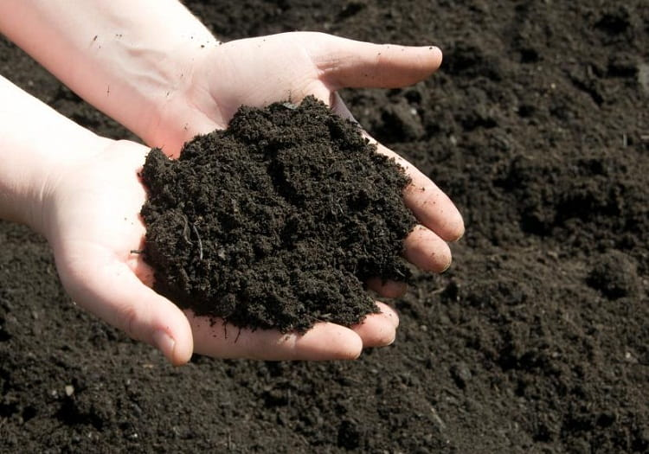
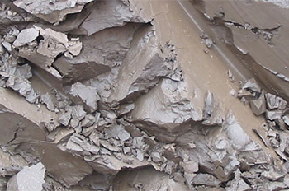
Dựa vào thành phần cơ giới của đất người ta
chia đất thành 3 loại đất chính: đất cát, đất thịt, đất sét

Đất cát
Đất thịt
Đất sét

Slide 27
Tỉ lệ | Cát | Limon | Sét
Đất cát | 85% | 10% | 5%
Đất thịt | 45% | 40% | 15%
Đất sét | 25% | 30% | 45%

Slide 28
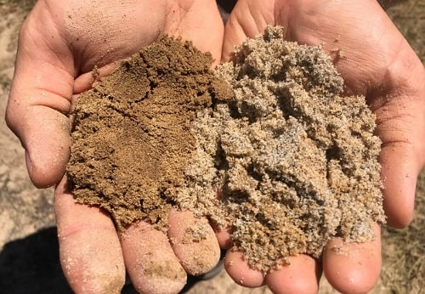
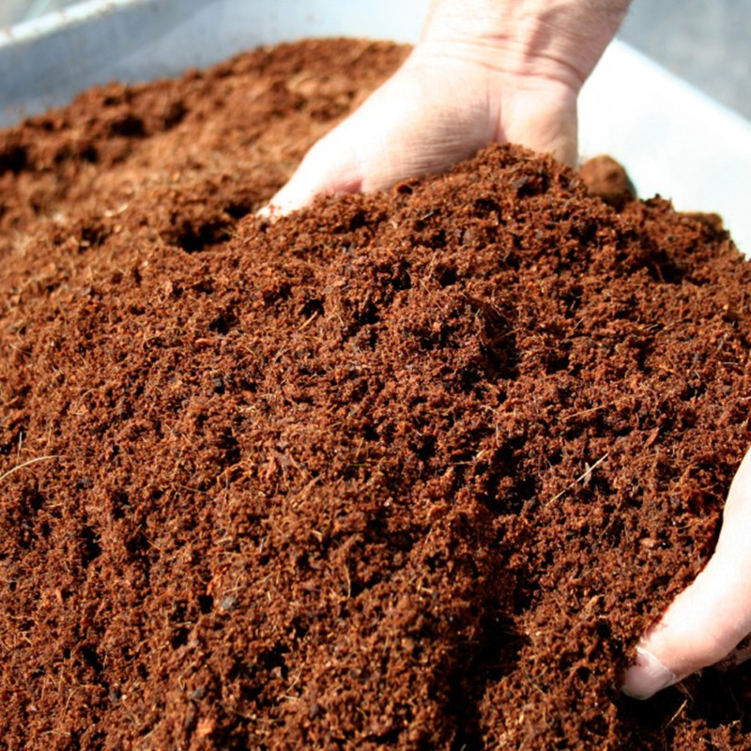
Và một số loại đất trung gian
Đất cát pha
Đất thịt nhẹ

Slide 29
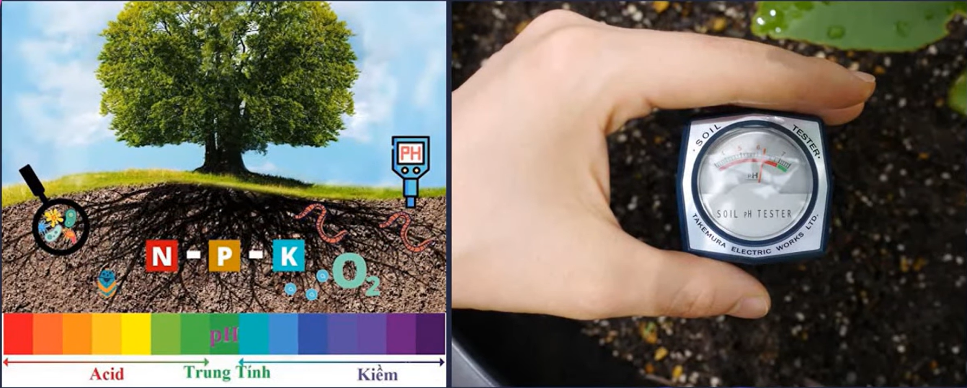
IV. ĐỘ CHUA, ĐỘ KIỀM CỦA ĐẤT
 Độ chua, độ kiềm của đất được đo bằng độ pH

Slide 30

IV. ĐỘ CHUA, ĐỘ KIỀM CỦA ĐẤT
Giấy quỳ là loại chất chỉ thị pH đơn giản và thông dụng
 Căn cứ vào độ pH người ta chia đất thành:
Đất chua: pH < 6,5
Đất trung tính: pH = 6,6 – 7,5
Đất kiềm: pH > 7,5

Slide 31
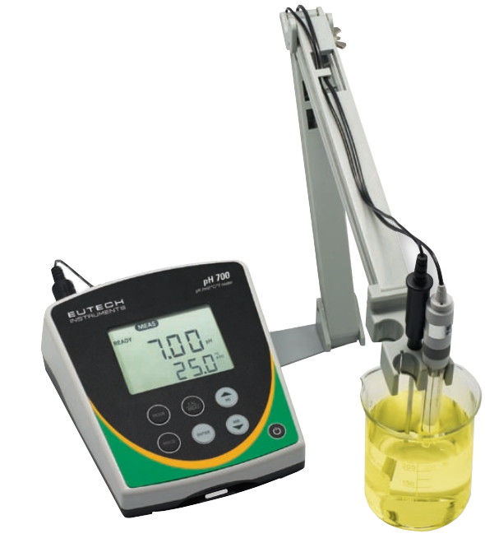
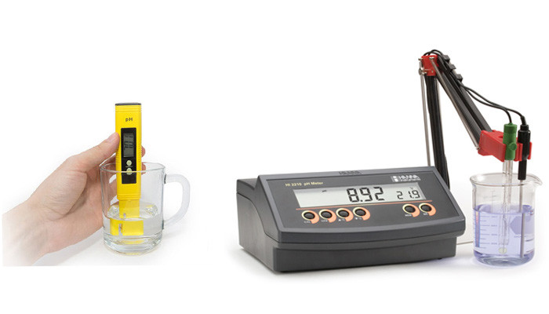
IV. ĐỘ CHUA, ĐỘ KIỀM CỦA ĐẤT
Máy đo pH

Slide 32
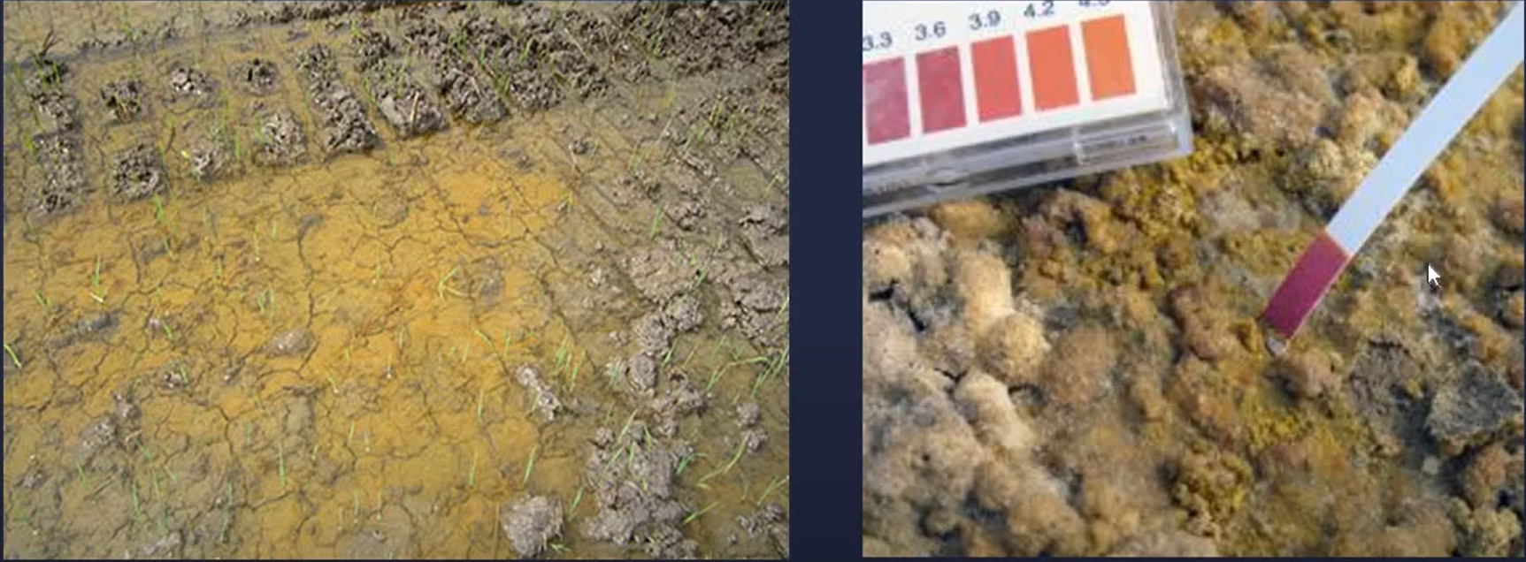
Đất chua ( pH < 6,5)

Slide 33
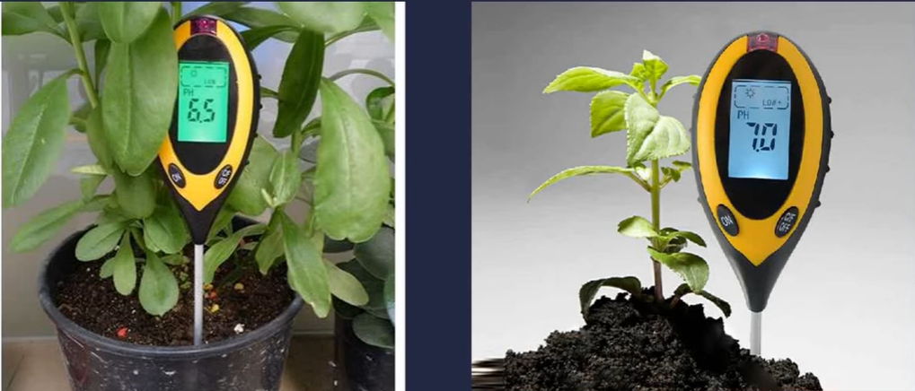
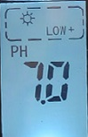
Đất trung tính (pH = 6,6 – 7,5)

Slide 34
Bảng thống kê khoảng pH cho từng loại cây
Cây trồng | pH thích hợp
Cây bắp (ngô) | 5,7 – 7,5
Họ bầu bí | 5,5 – 6,8
Cà chua | 6 - 7
Cà phê | 6 – 6,5
Cà rốt | 5,5 - 7
Cây cam - quýt | 5 - 6
Cao su | 5 – 6,8
Lúa | 5,5 – 6,5
Mía | 5 - 8

Slide 35
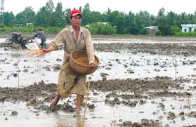
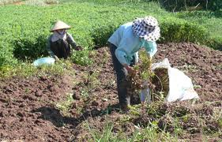
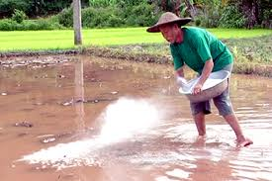
 Xác định độ chua và độ kiềm của đất để có kế hoạch sử dụng và cải tạo đất
Một số biện pháp cái tạo đất chua, đất kiềm
Bón phân
Trồng đậu
Bón vôi

Slide 36
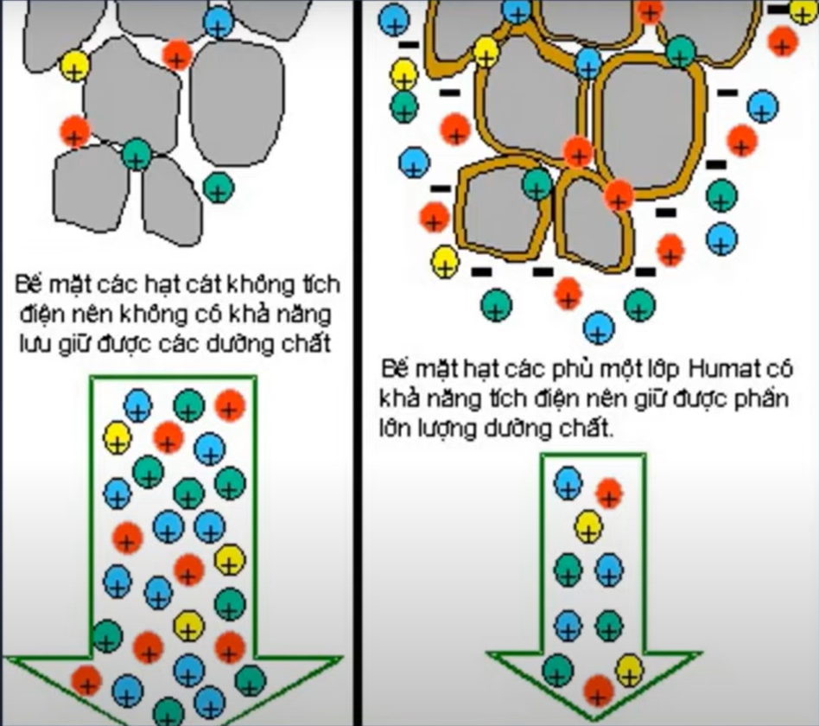
V. khả năng giữ nước và chất dinh dưỡng của đất
Nhờ đâu mà đất giữ được nước và các chất dinh dưỡng ?
 Nhờ các hạt cát, limon, sét và chất mùn mà đất giữ được nước và chất dinh dưỡng

Slide 37
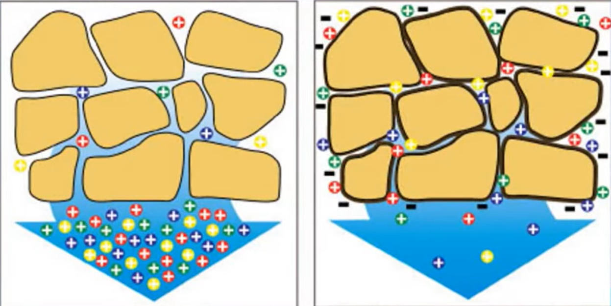
 Đất chứa càng nhiều các hạt có kích thước bé thì khả năng giữ nước và chất dinh dưỡng càng tốt

Slide 38
Đất | Khả năng giữ nước và chất dinh dưỡng
 | Tốt | Trung bình | Kém
Đất cát Đất thịt Đất sét
X
X
X

Slide 39
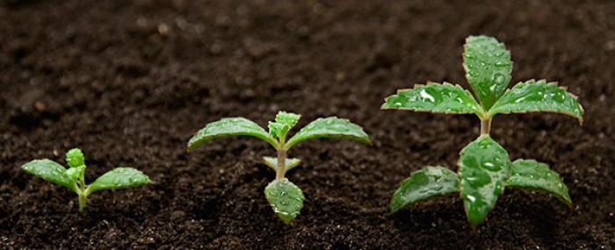
Các thành phần chính của đất là chất khoáng, nước, không khí,
mùn và các loại sinh vật từ vi sinh vật cho đến côn trùng, chân đốt, ...
VI. Độ phì nhiêu của đất
Muốn cây phát triển tốt cần những điều kiện gì?
Cung cấp đủ nước, oxi và chất dinh dưỡng.

Slide 40
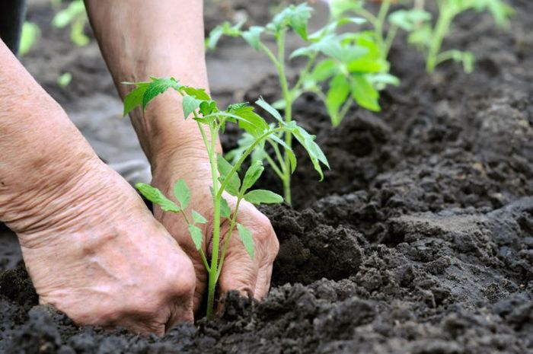
VI. Độ phì nhiêu của đất
Độ phì nhiêu của đất là gì?
Độ phì nhiêu của đất là khả năng của đất có thể cho cây trồng có năng suất cao

Slide 41
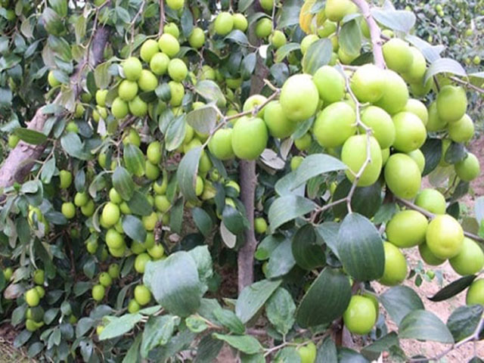
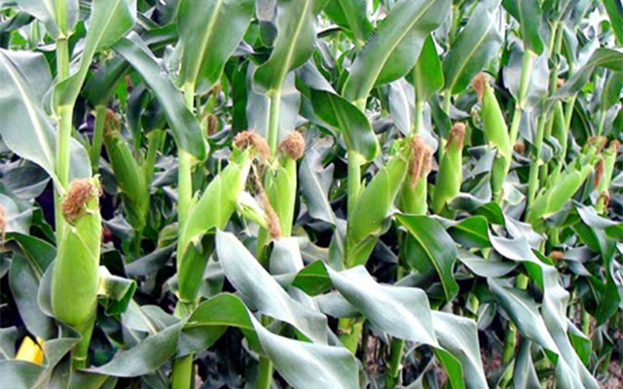

Muốn cây trồng có năng suất cao cần những điều kiện gì?
Để năng suất cây trồng cao phải đủ các điều kiện: giống tốt, chăm sóc tốt, khí hậu thuận lợi, đất phì nhiêu

Slide 42
CỦNG CỐ
Câu 1: Thành phần cơ giới của đất là gì?
A. Tỉ lệ % các hạt cát, hạt sỏi, hạt bụi trong đất
B. Tỉ lệ % phần rắn, phần lỏng, phần khí trong đất
C. Tỉ lệ % các hạt cát, limon, sét trong đất
D. Tất cả đáp án trên đều sai

Slide 43
CỦNG CỐ
Câu 2: Đất nào sau đâu là đất chua?
A. Đất có độ pH = 5,6
B. Đất có độ pH = 6,7
C . Đất có độ pH = 7,8
D. Đất có độ pH = 9,0

Slide 44
HƯỚNG DẪN VỀ NHÀ
TÌM HIỂU LOẠI ĐẤT Ở GIA ĐÌNH MÌNH ĐANG SỬ DỤNG LÀ GÌ?
(TRÌNH BÀU VÀO PHIẾU BÀI TẬP)

